Slide 1


Rusia, es el mayor país del mundo, ocupa más de una novena parte de la Tierra y se extiende a través de la mayor parte del norte de Eurasia, por lo que alberga una gran variedad de paisajes y climas. El país con mayor extensión territorial del mundo cuenta con un abanico de paisajes impresionantes, desde Sibera, San Petersburgo, Sochi, dónde se realizaron los JJOO de invierno pasado. Muchos compatriotas ya están pensando en ir al Mundial de Fútbol que se celebrará en 2018, y aquí te mostramos algunos de los paisajes de Rusia que deberías conocer antes de su viaje.
Sus espacios naturales son inmensamente variados: desde pequeños y tranquilos lagos en el oeste de la parte occidental, hasta el lago más profundo del globo, el Baikal; desde la antigua taiga siberiana, hasta las delicadas flores de los prados alpinos del Cáucaso; desde los silenciosos montes Urales, hasta los inquietos volcanes de Kamchatka. Los legendarios ríos rusos llevan sus aguas a los mares que delimitan la línea de la costa del país, una de las más extensas del mundo. Cada una de las grandes regiones de Rusia posee sus peculiaridades.
Creó: Jeremías
Para: mis pps
Música: Noches de Moscú

Slide 2
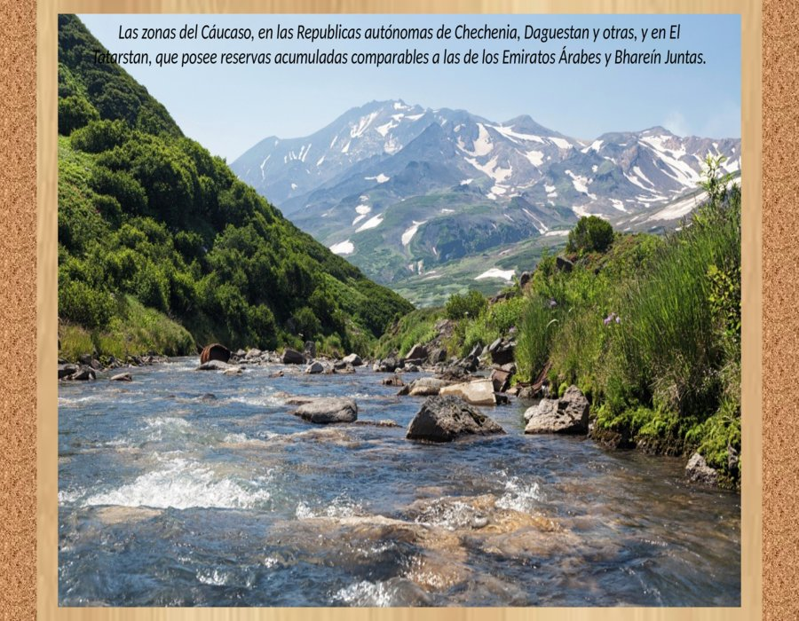

Slide 3
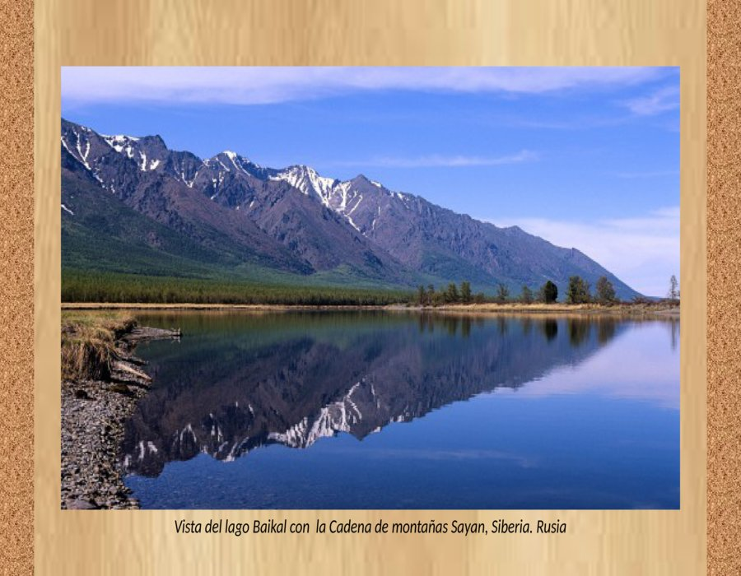

Slide 4
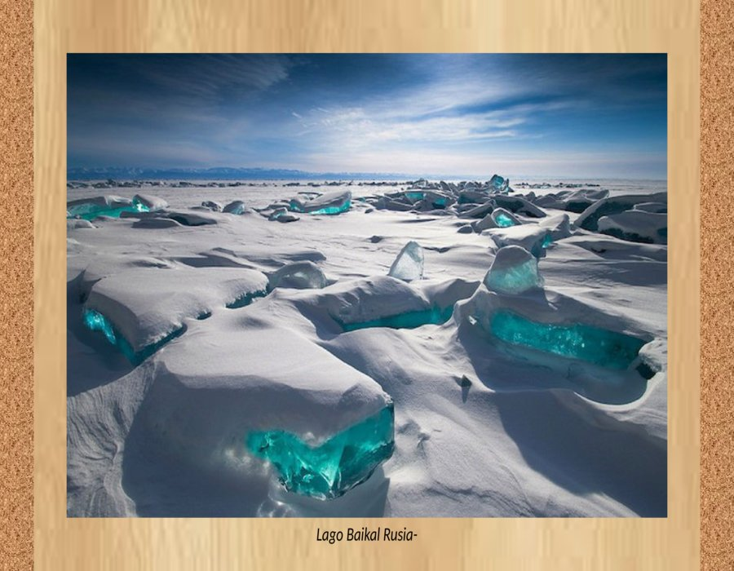

Slide 5


Paisajes del Norte de Rusia
En el Norte Extremo de Rusia se encuentran los desiertos Árticos y la tundra en donde las temperaturas en el mes mas cálido no superan los -10°C. Durante todo el año (desiertos Árticos) o durante 10 meses (tundra) estas zonas están cubiertas de nieve. No existen árboles, solo alguna vegetación en la tundra compuesta por musgos, líquenes y hierbas. Aquí se puede encontrar el abedul enano pero es tan pequeño que no se le considera árbol.
La evaporación es muy escasa por lo que hay muchos pantanos cubiertos por musgos donde crecen bayas rojas, ricas en vitamina C y con la que preparan los confites. Entre los distintos animales en esta área se pueden encontrar zorros y roedores. También hay renos que son la base de la economía aborigen. La ocupación tradicional de ellos es pastar renos, cazar morsas y focas y pescar. La carne y el pescado componen casi toda la dieta de la región, donde casi no existen alimentos de origen vegetal. Sus casas normales son tuntas hechas de pieles de reno, morsa y foca.

Slide 6
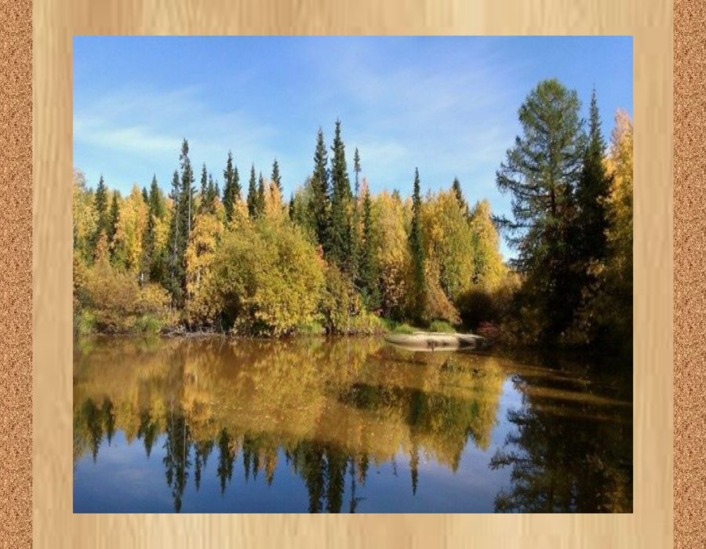

Slide 7
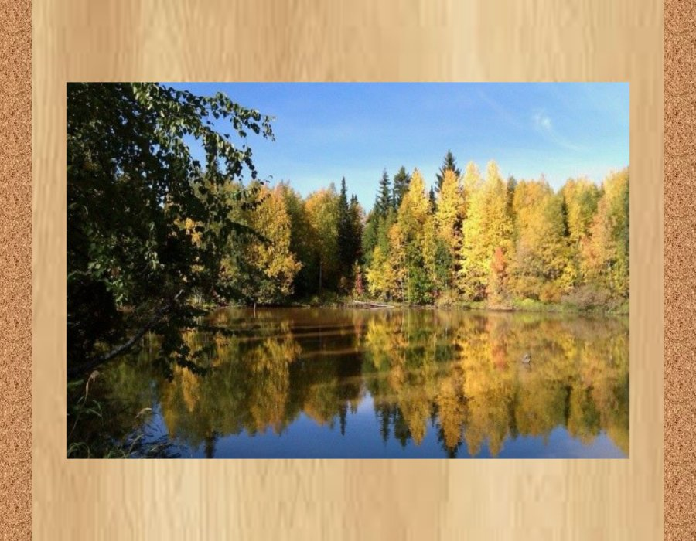

Slide 8
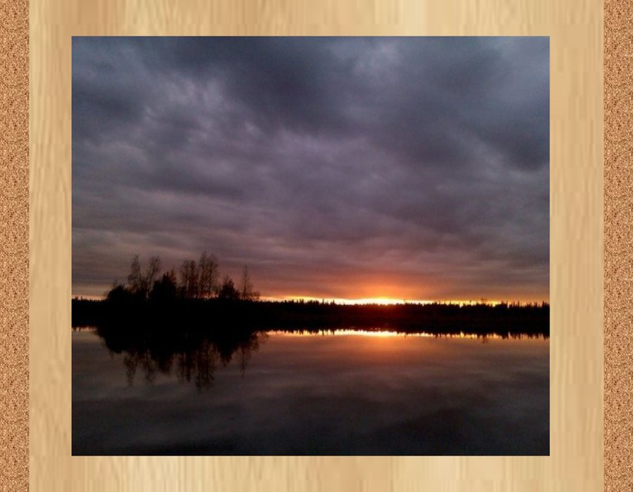

Slide 9
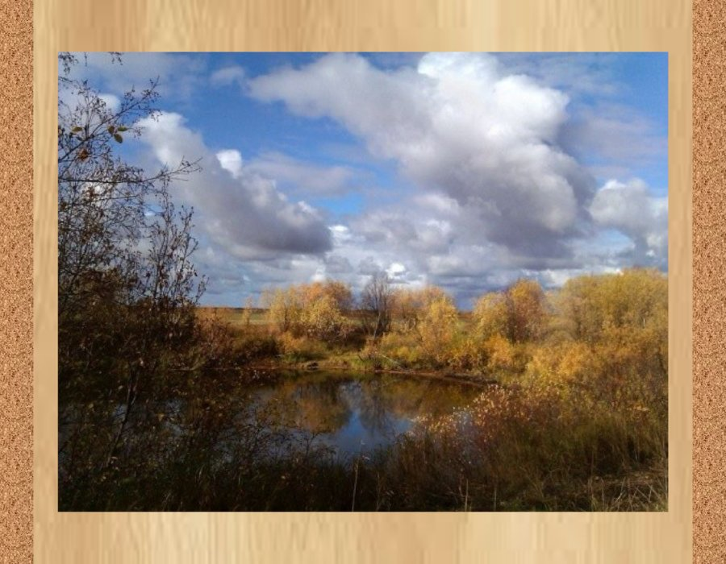

Slide 10
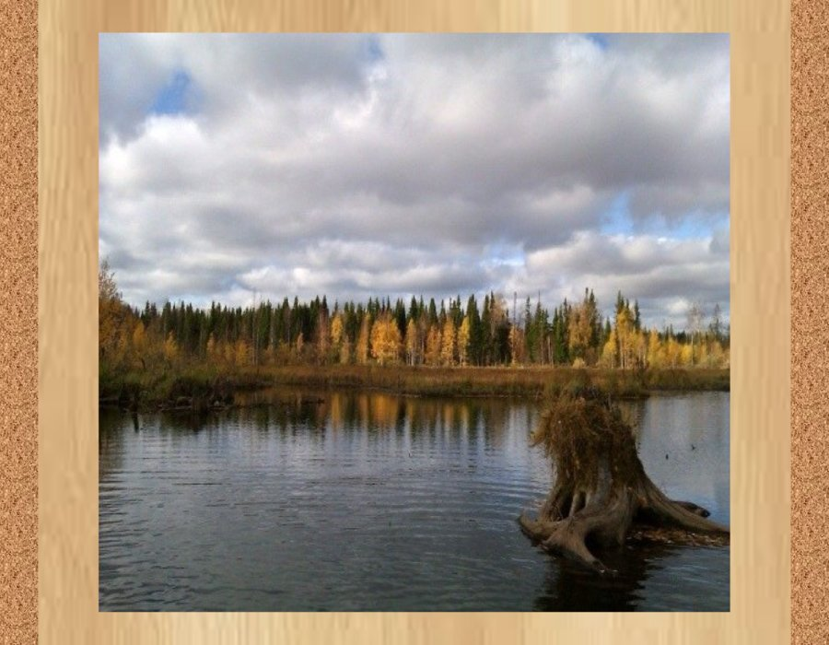

Slide 11
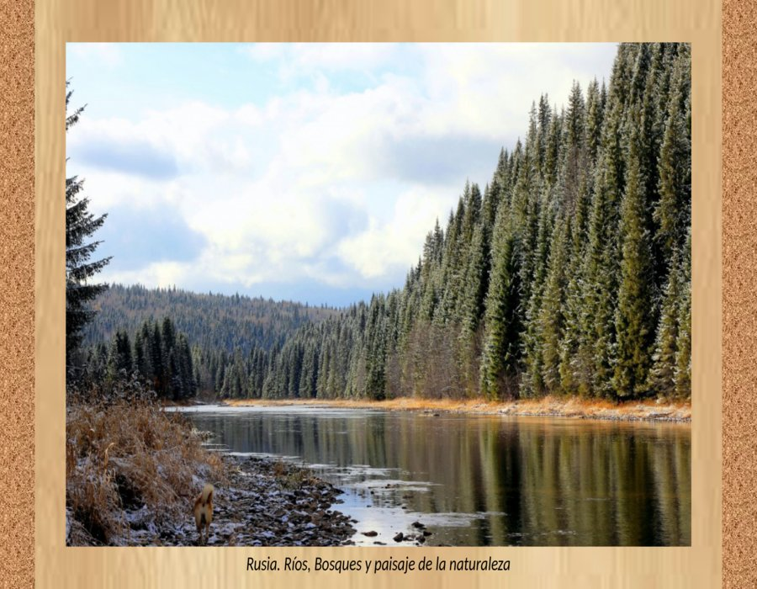

Slide 12
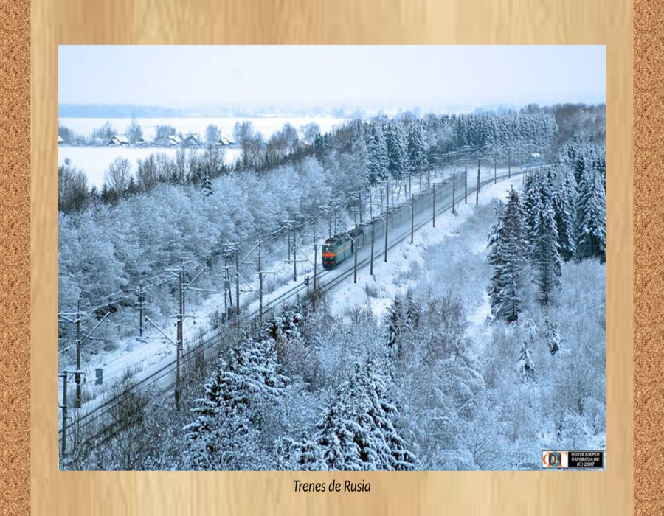

Slide 13
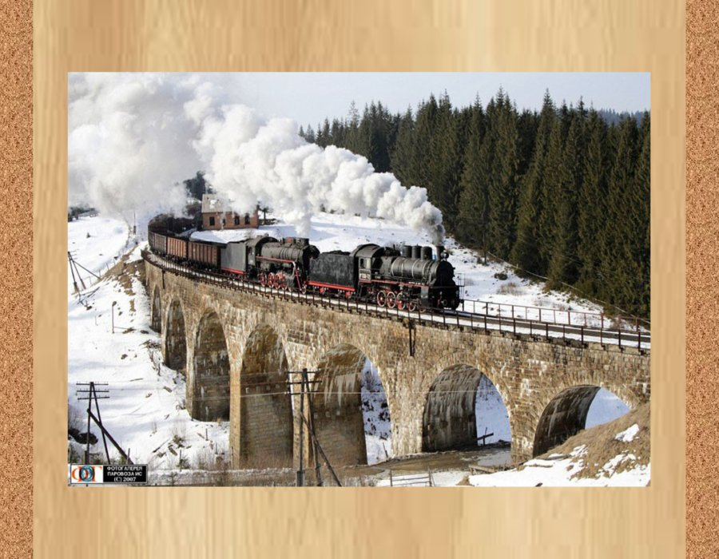

Slide 14
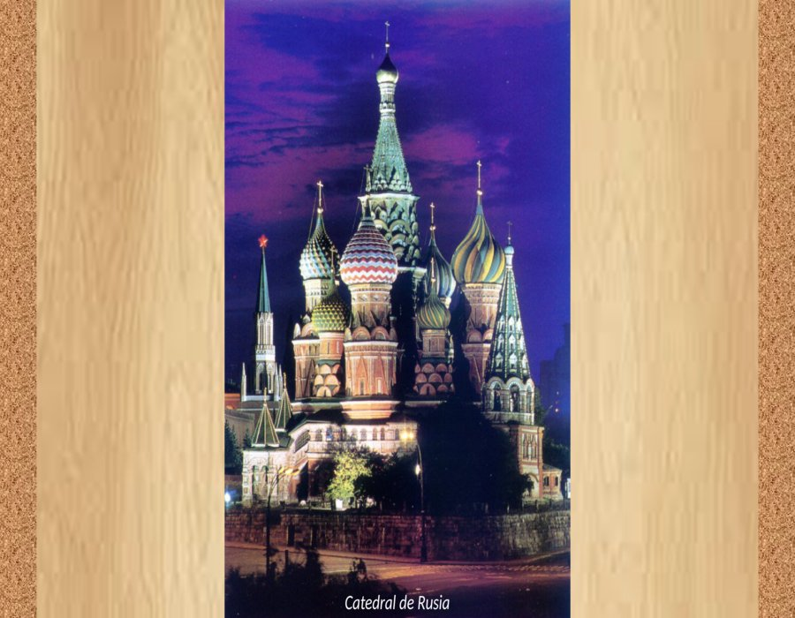

Slide 15
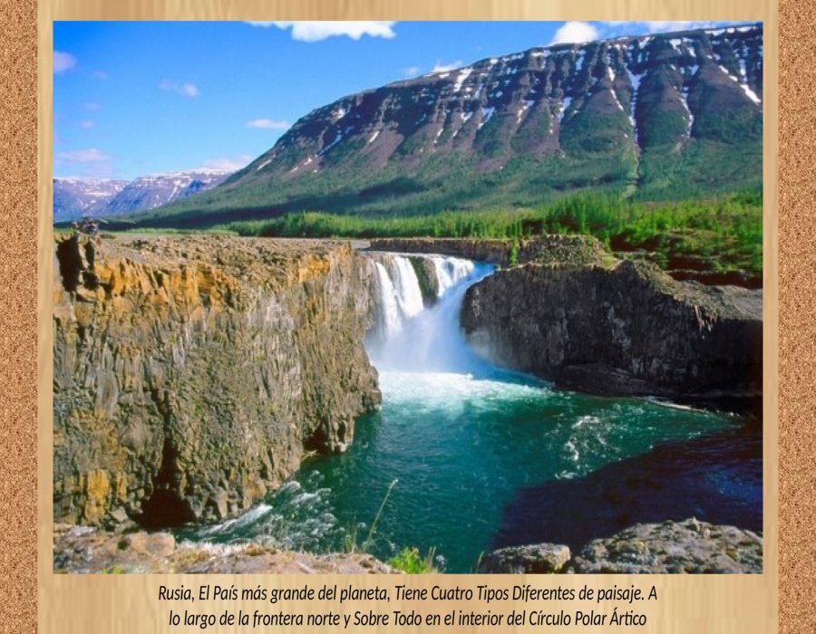

Slide 16
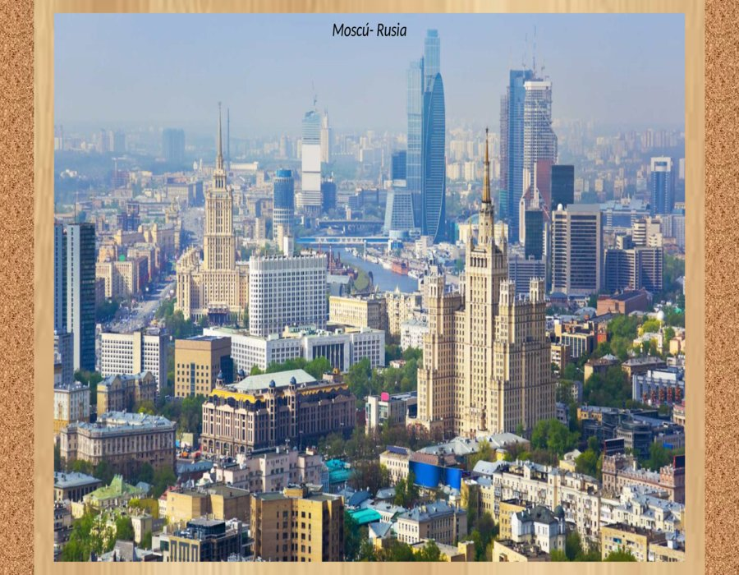

Slide 17
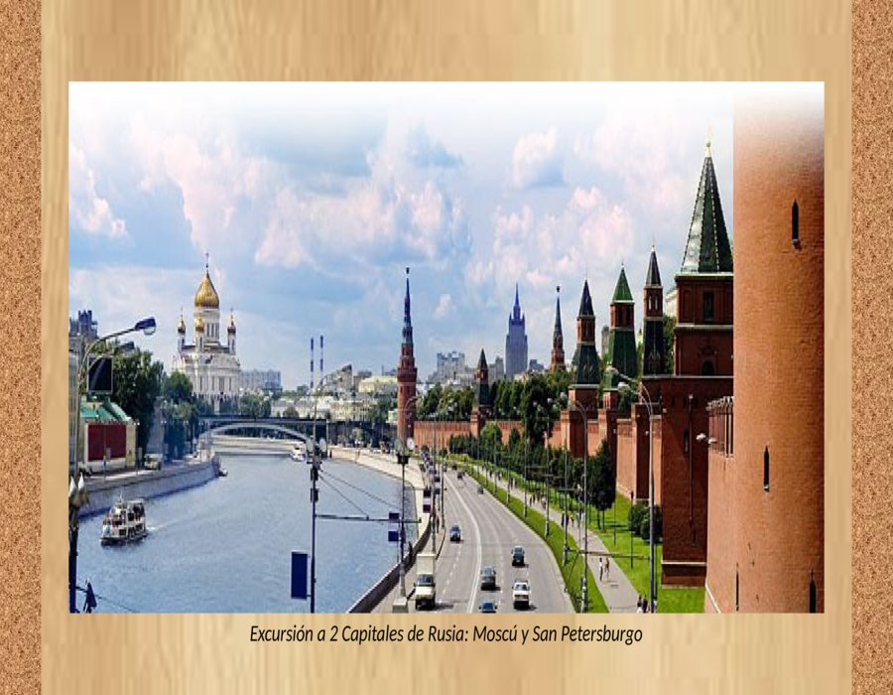

Slide 18
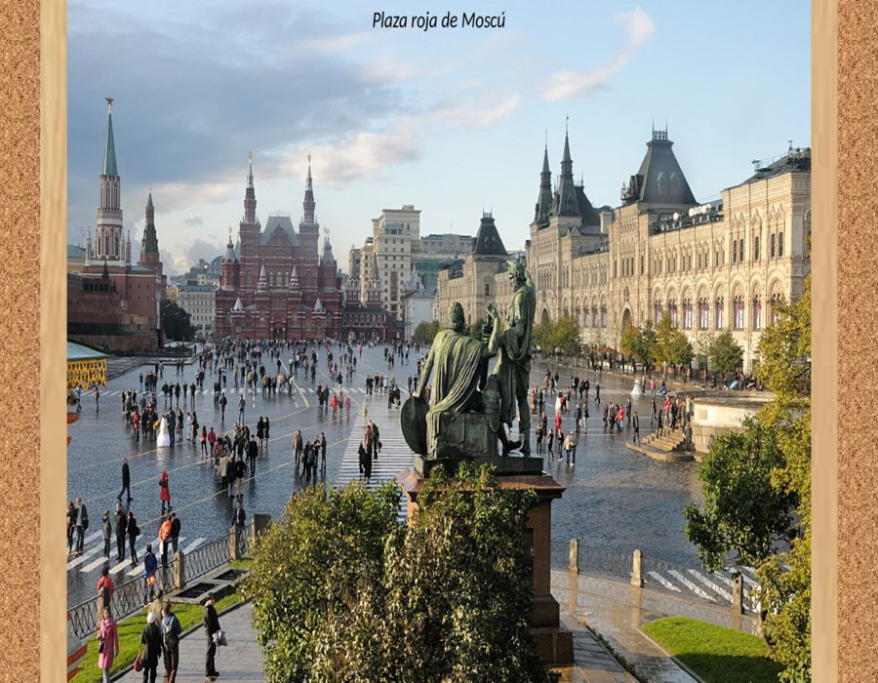

Slide 19
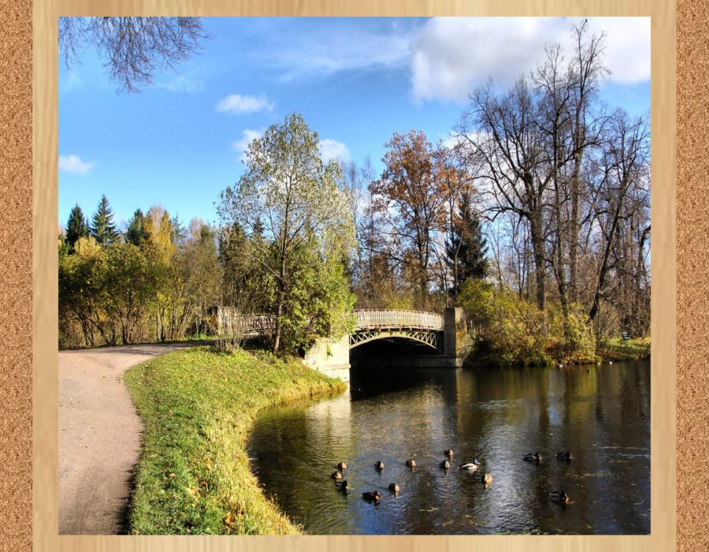

Slide 20
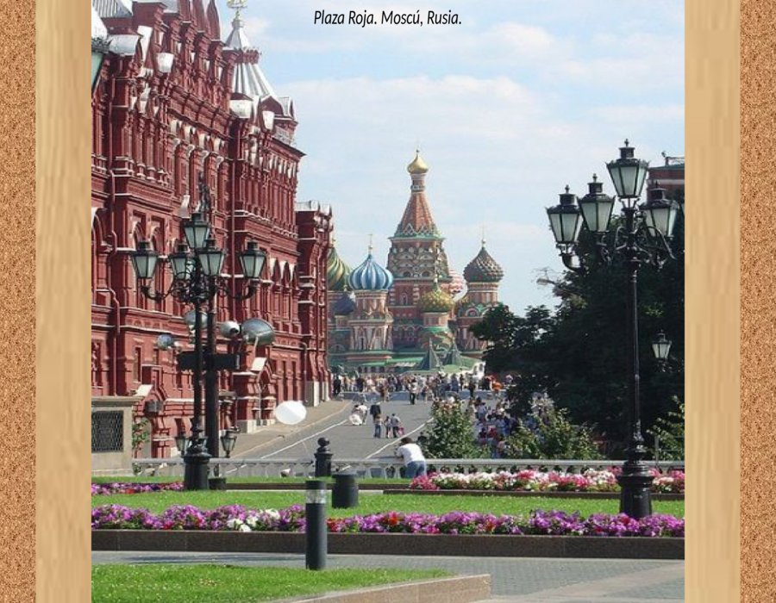

Slide 21
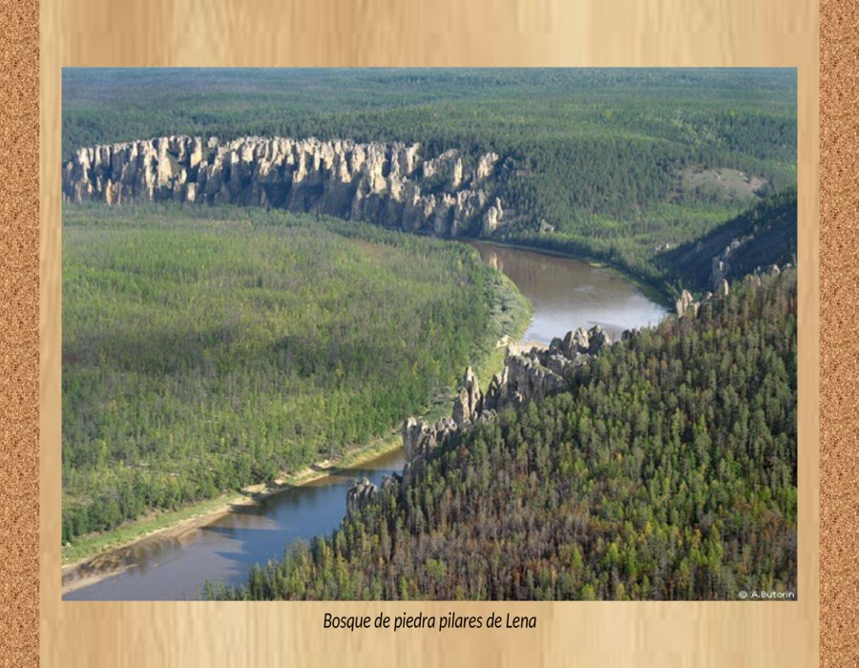

Slide 22
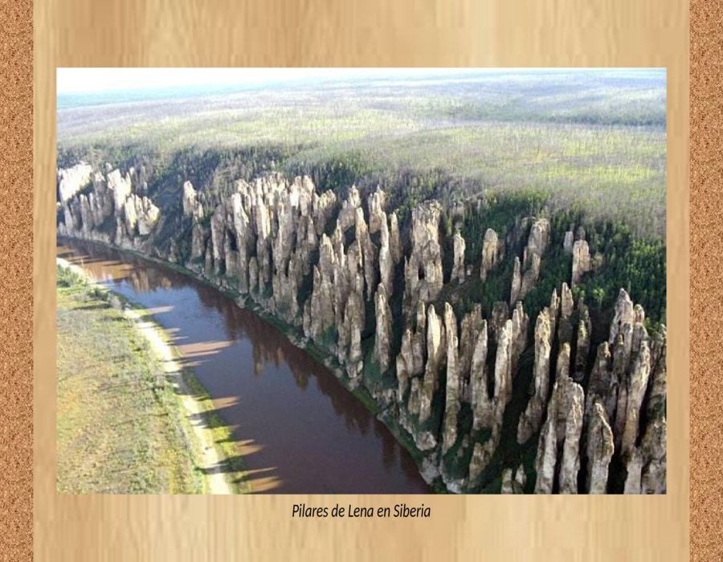

Slide 23
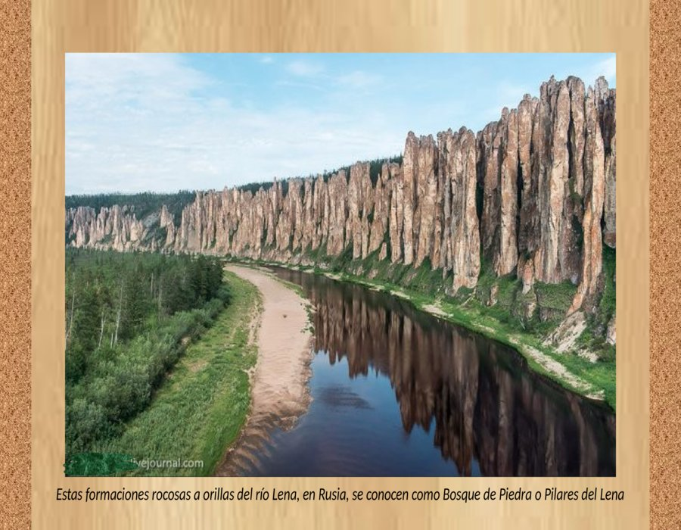

Slide 24
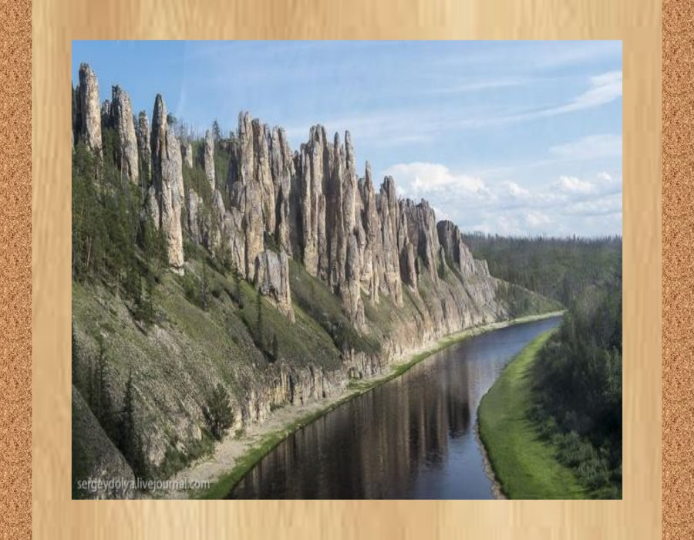

Slide 25
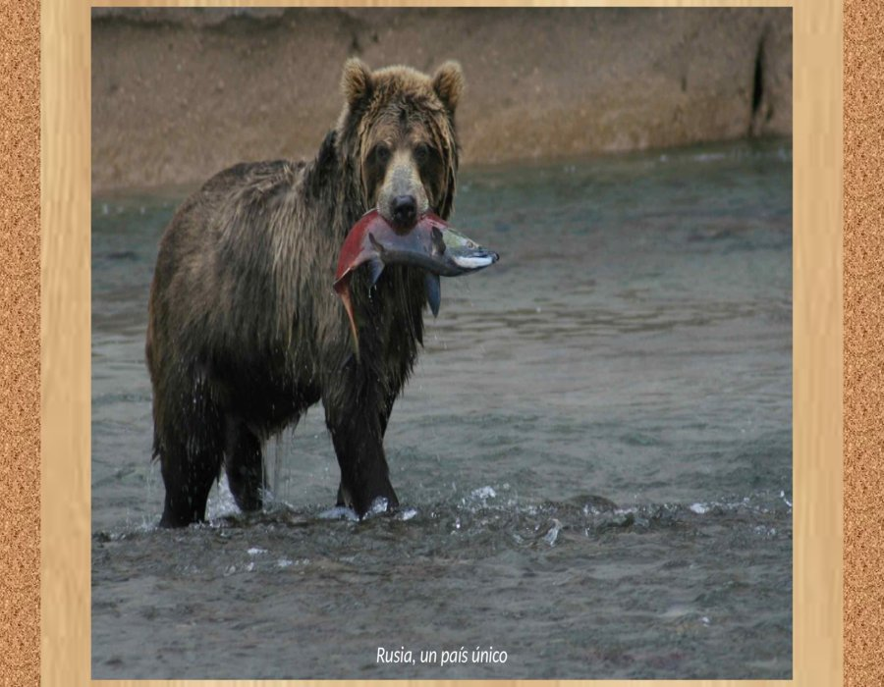

Slide 26
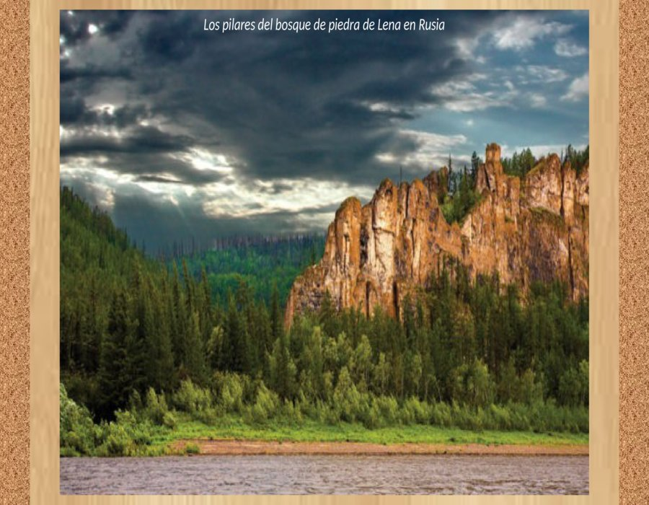

Slide 27
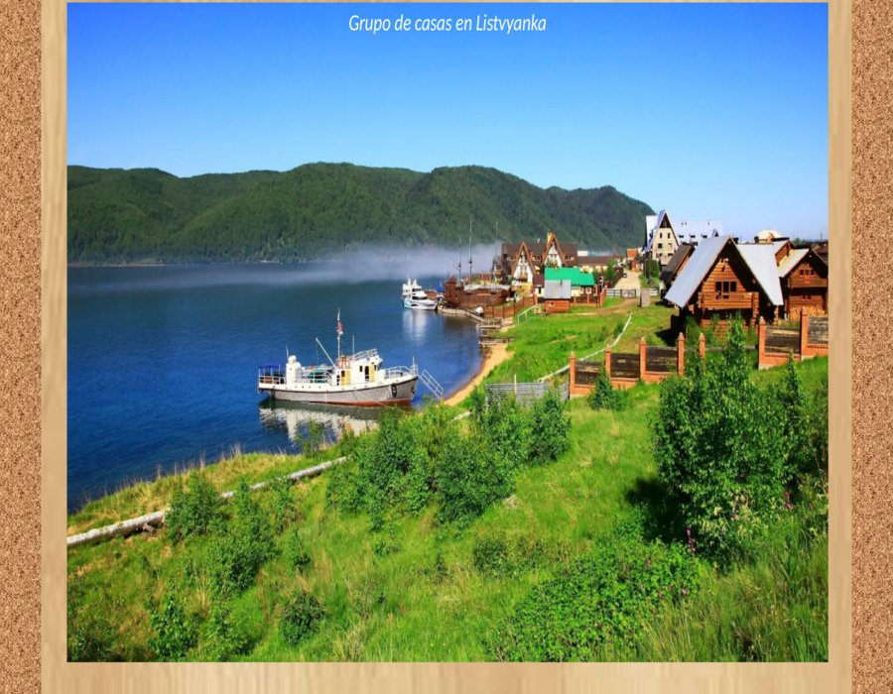

Slide 28
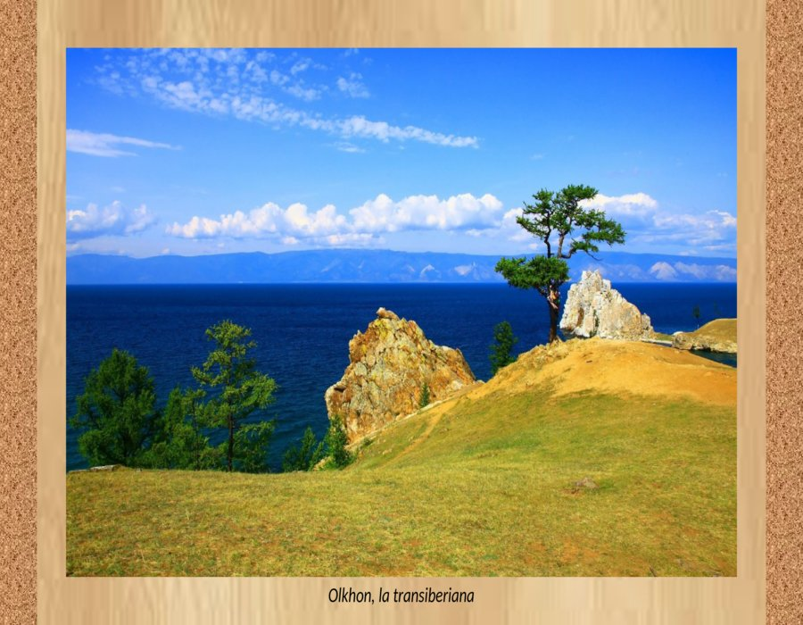

Slide 29
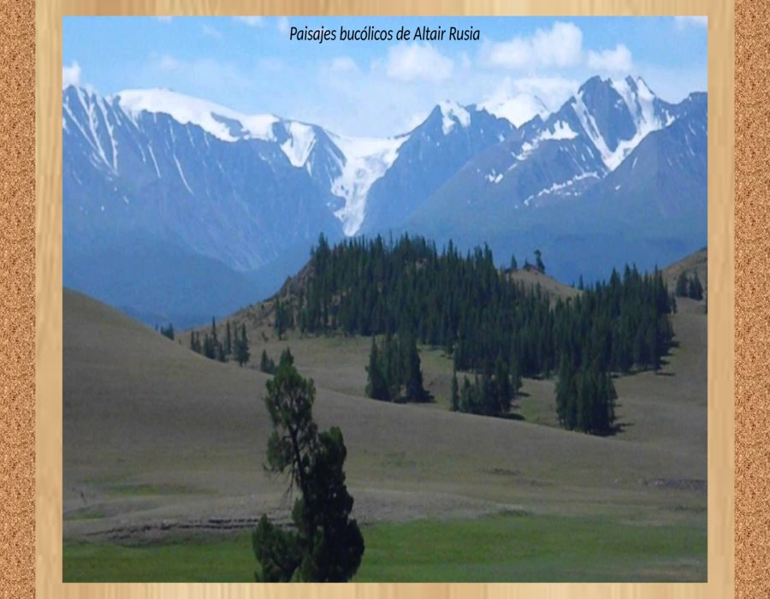

Slide 30
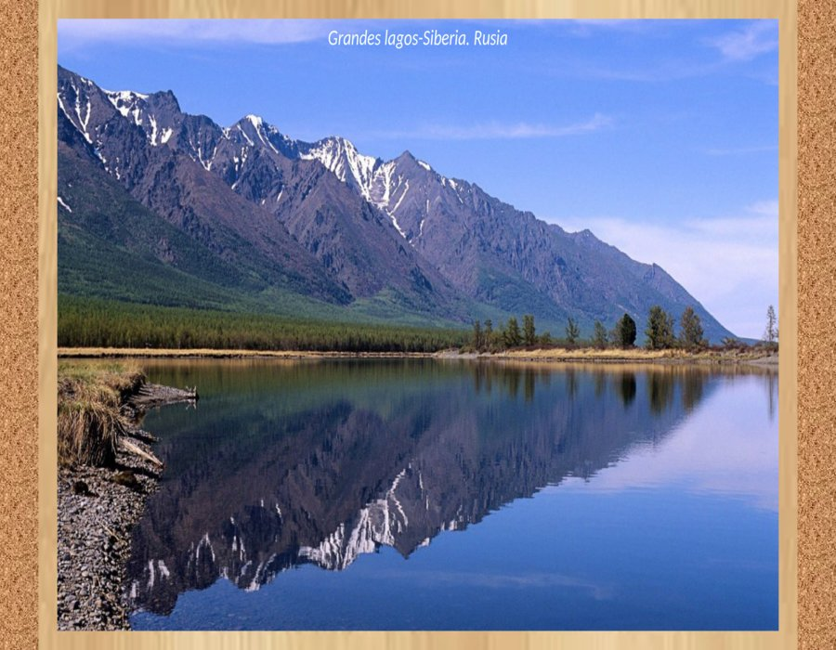

Slide 31
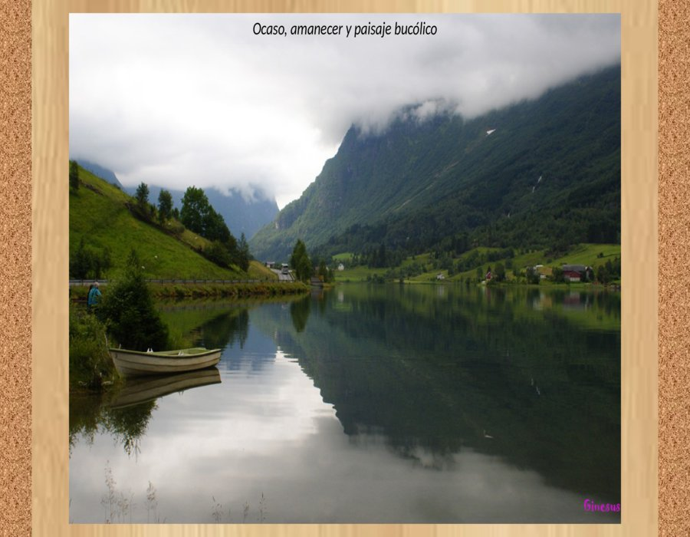

Slide 32
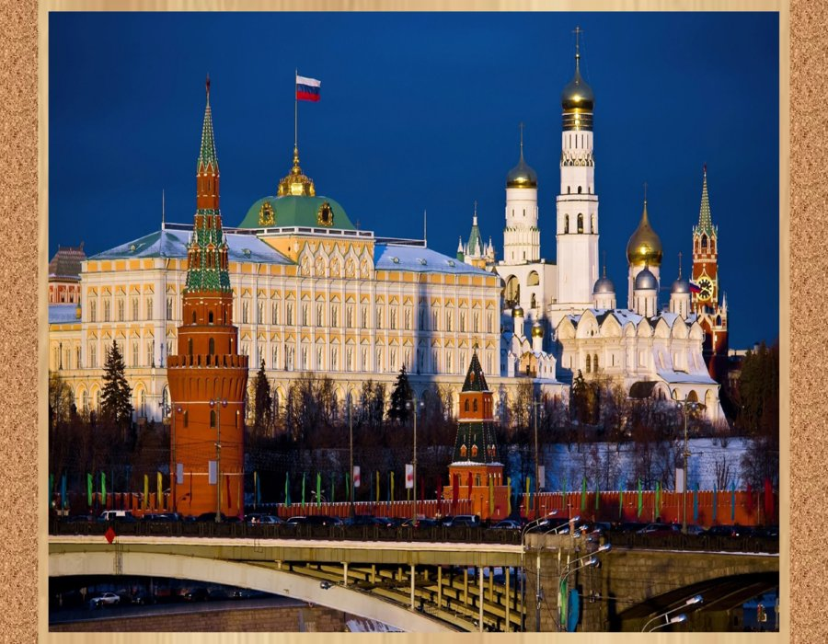

Slide 33
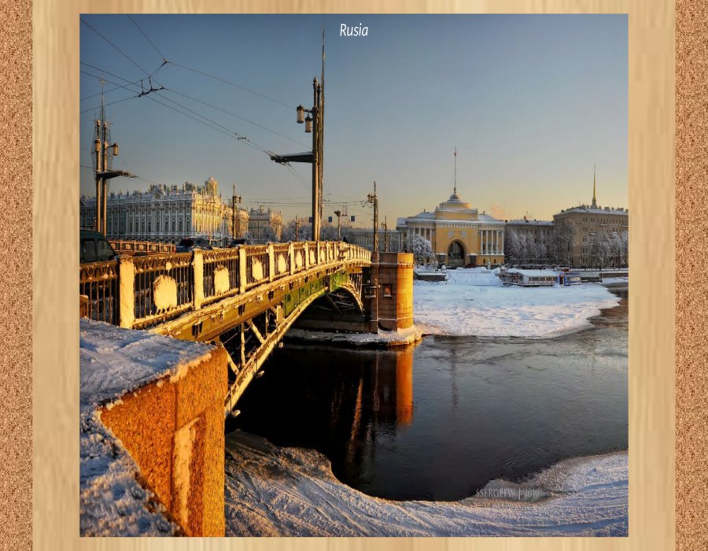

Slide 34
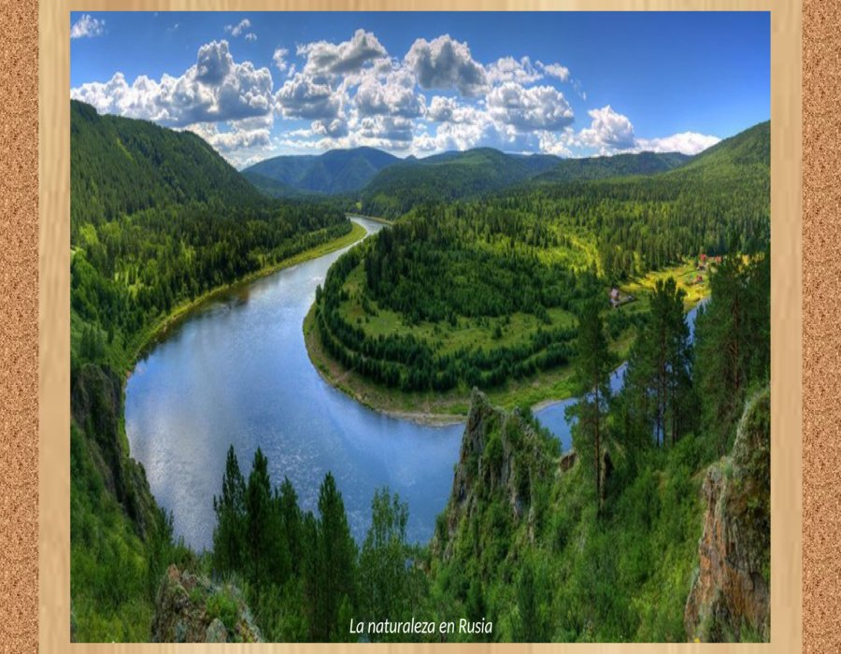

Slide 35
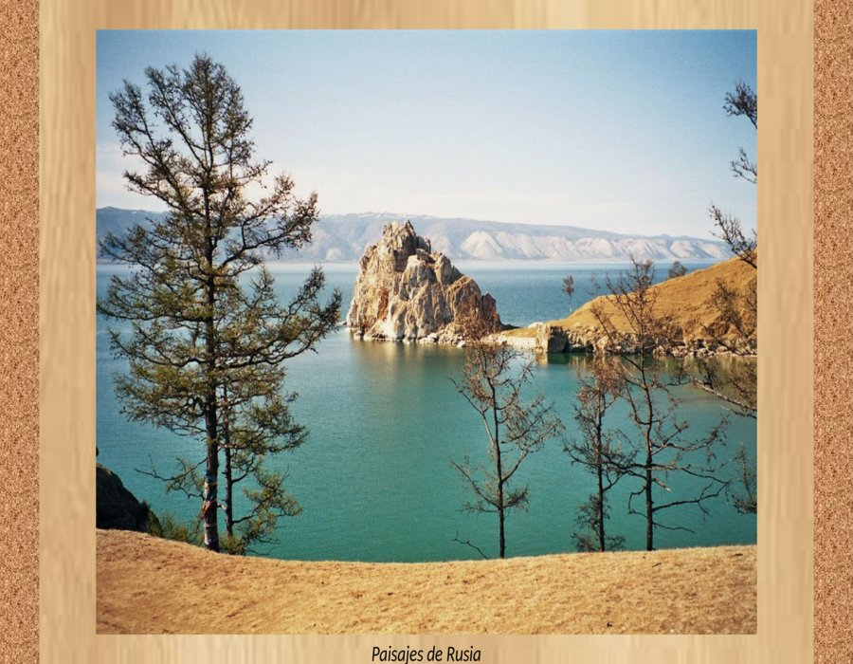

Slide 36
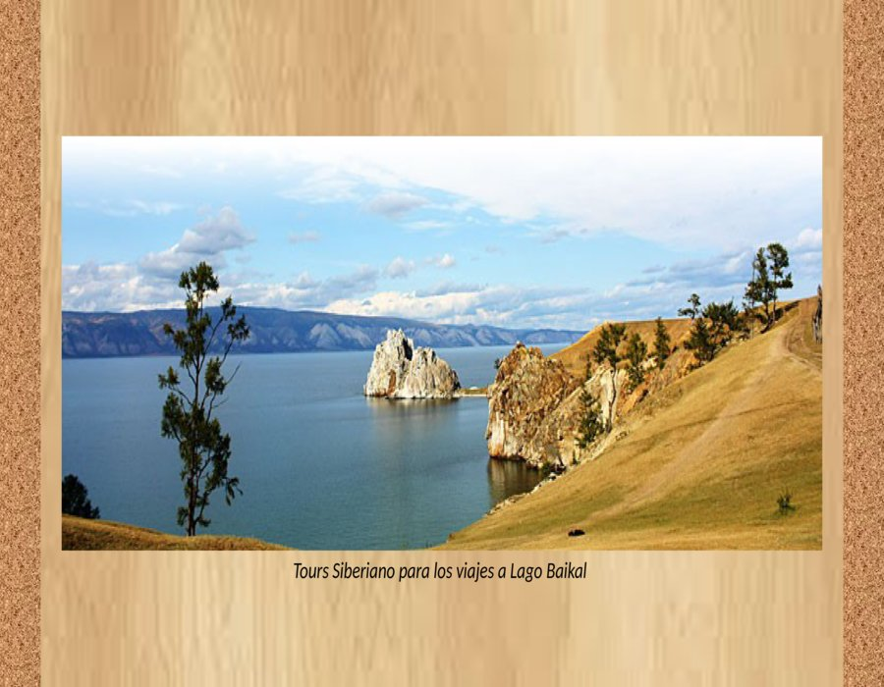

Slide 37
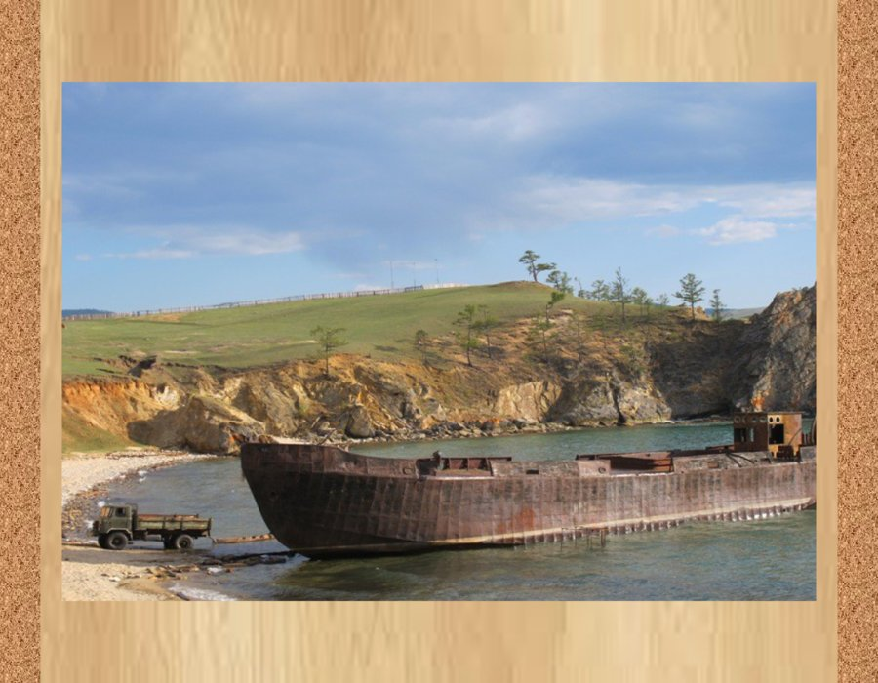

Slide 38
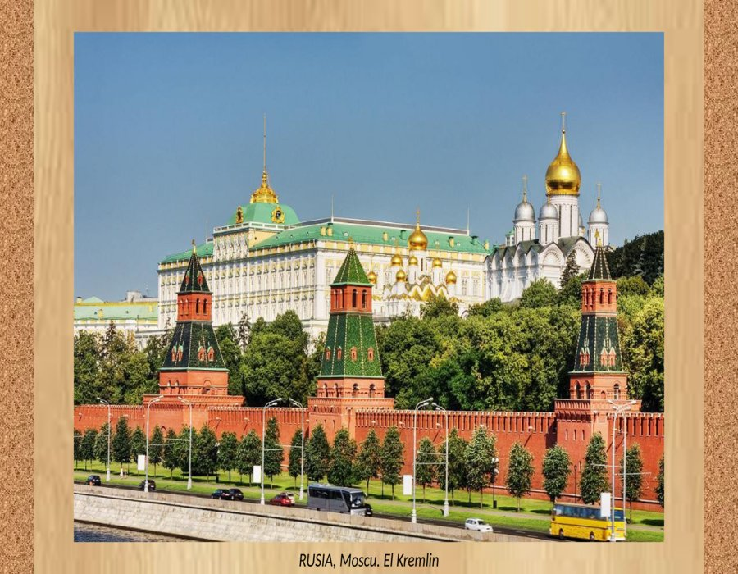

Slide 39
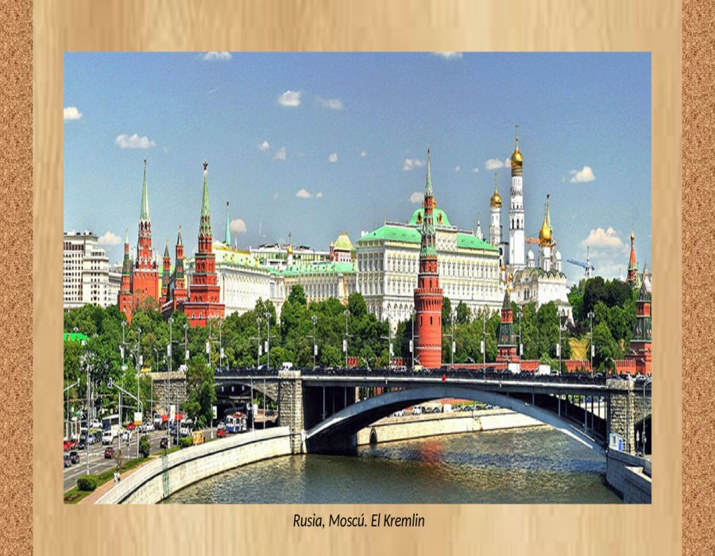

Slide 40
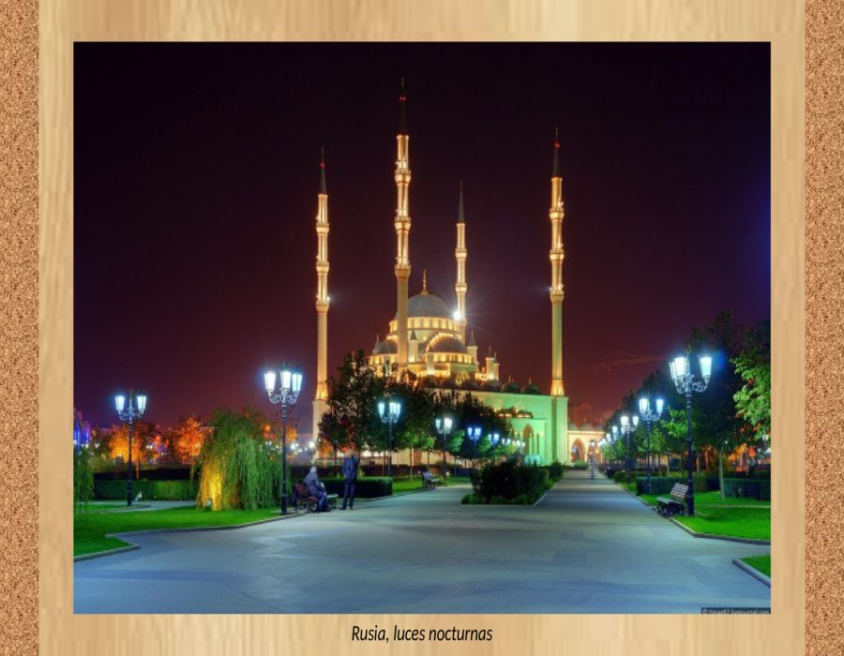

Slide 41
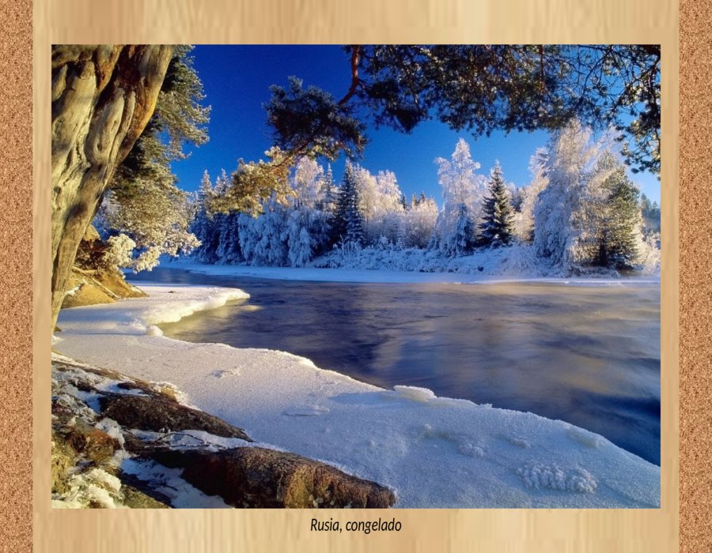

Slide 42
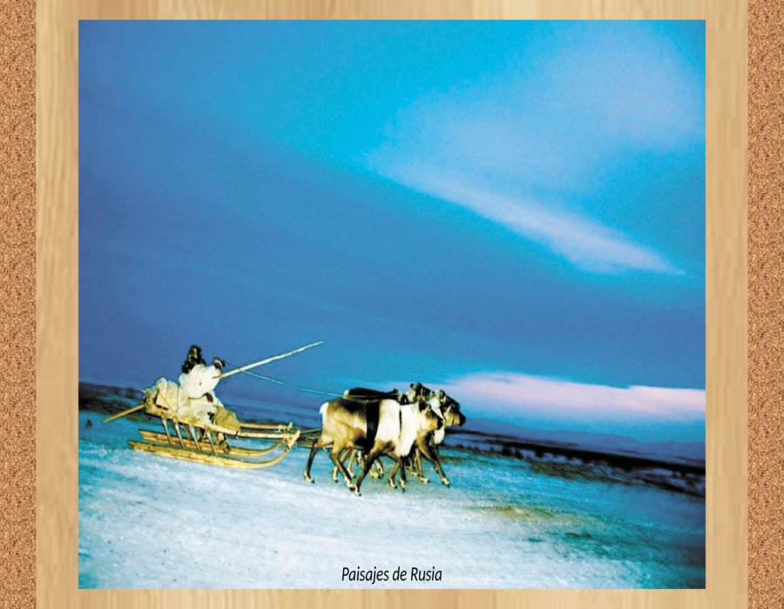

Slide 43
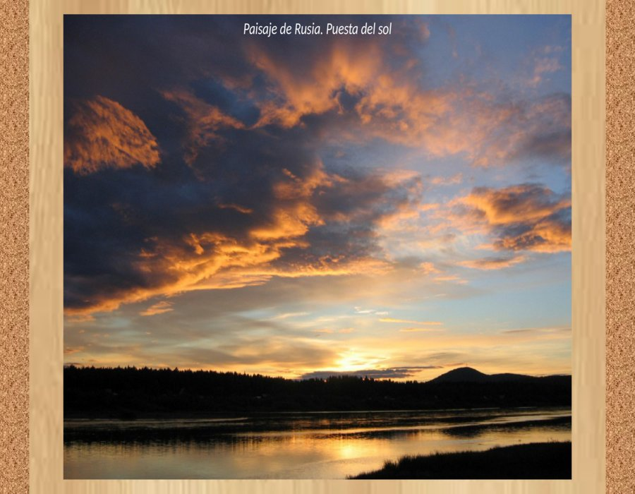

Slide 44
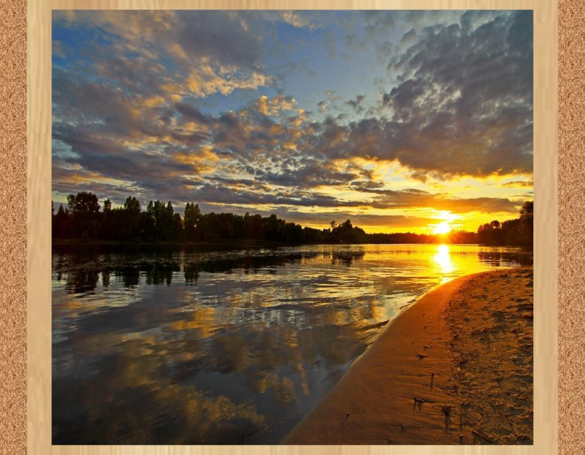

Slide 45
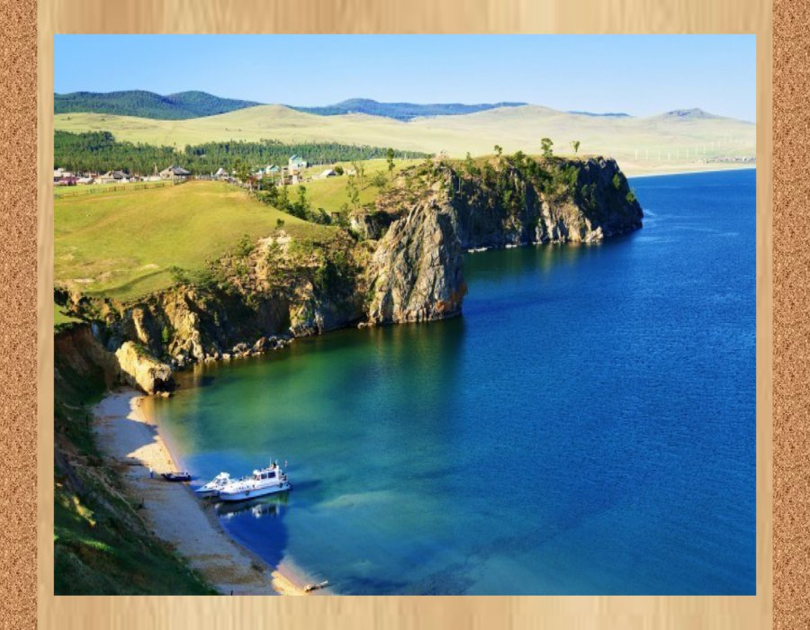

Slide 46
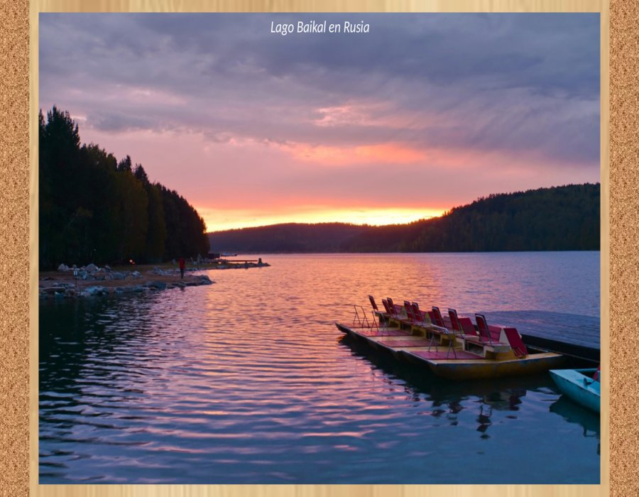

Slide 47
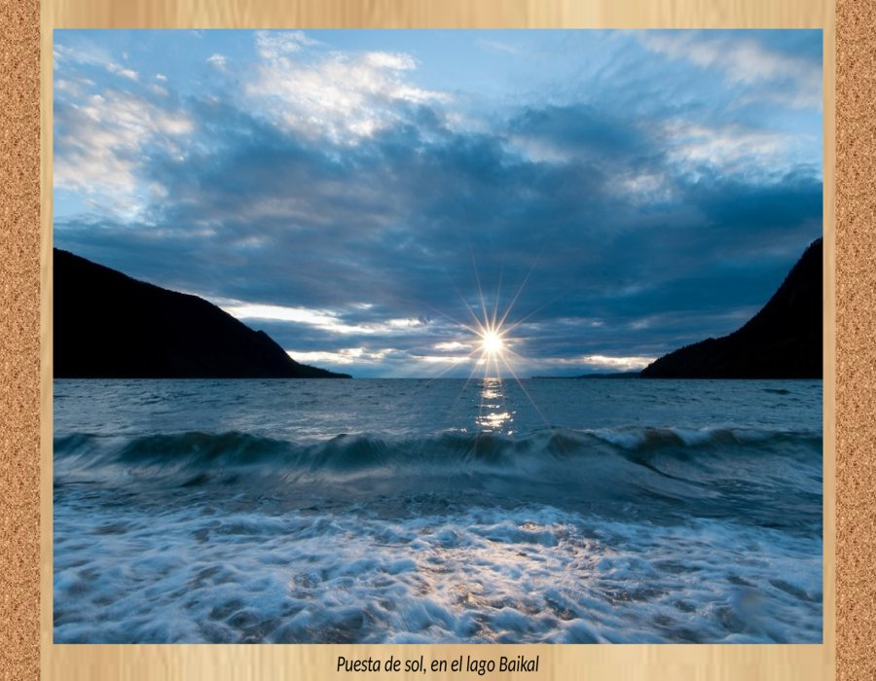

Slide 48
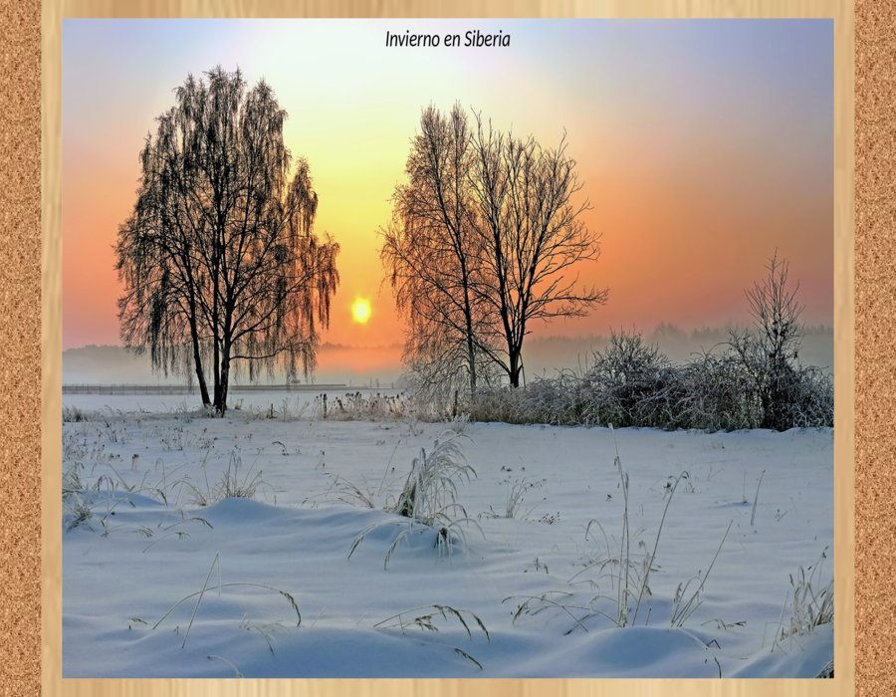

Slide 49
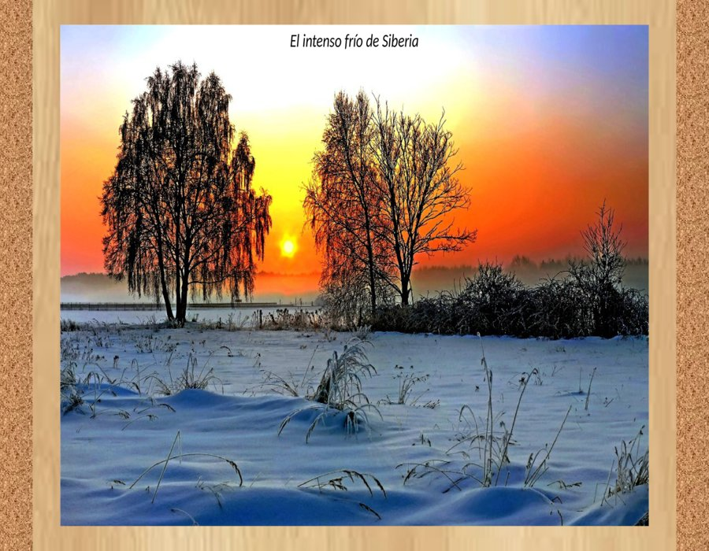

Slide 50
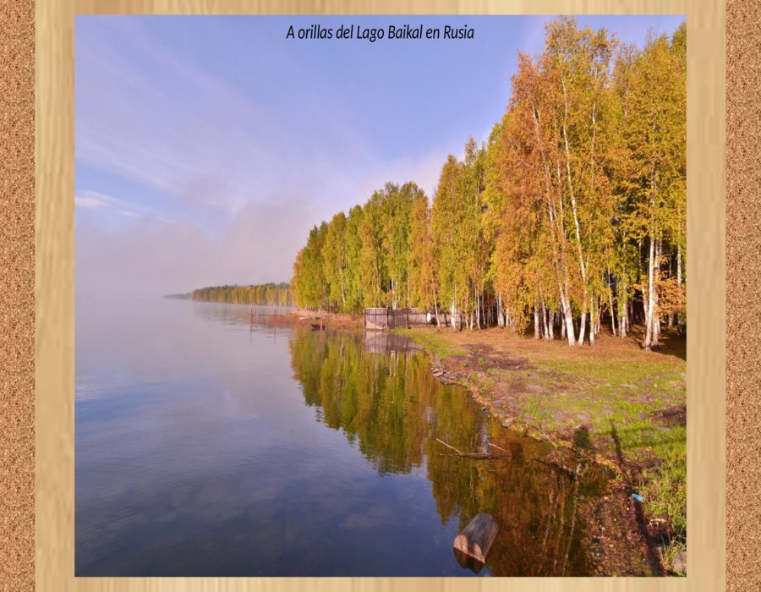

Slide 51
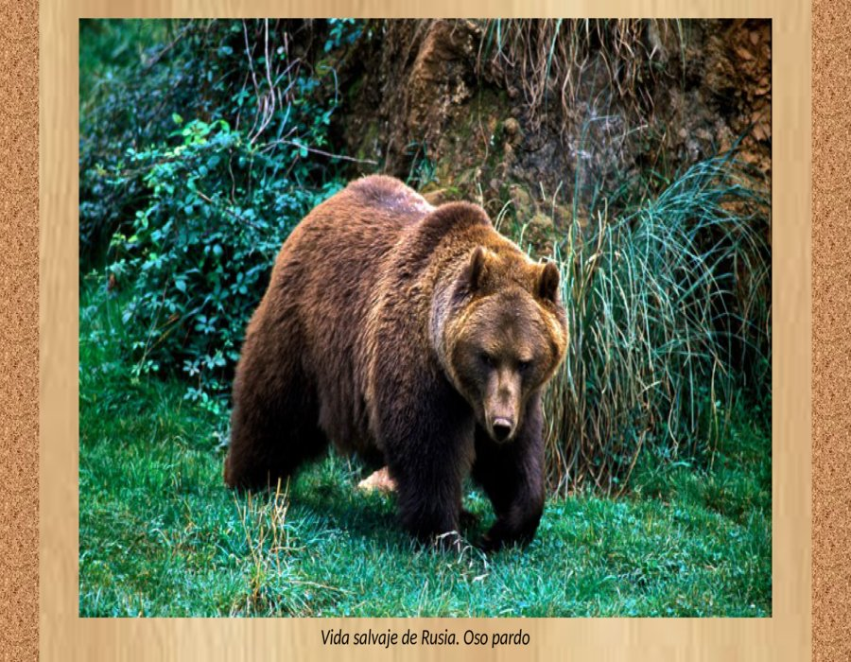

Slide 52
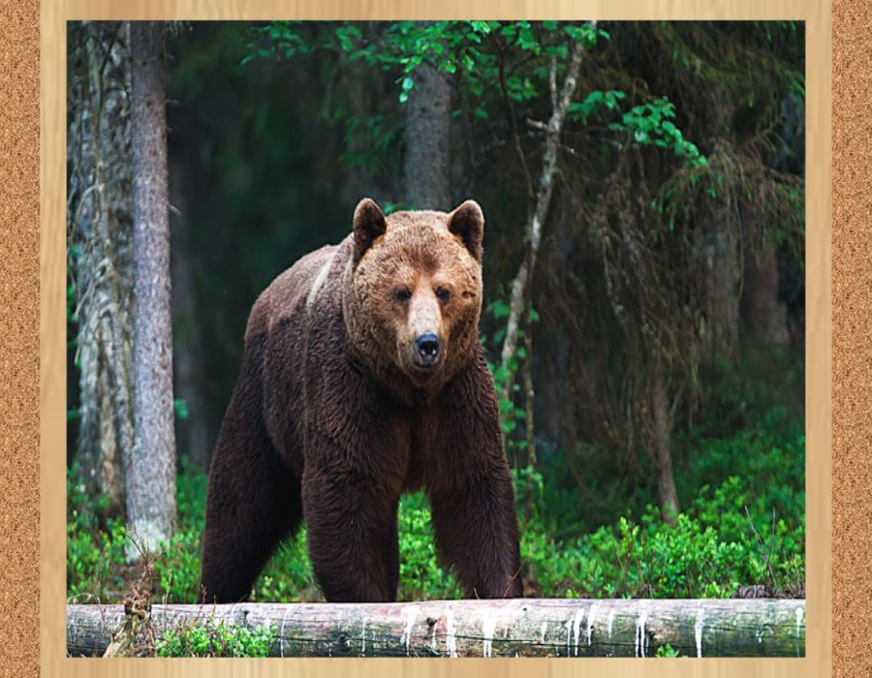

Slide 53


Slide 54


Slide 55


Slide 56


Slide 57


Slide 58


Slide 59


Slide 60


Slide 61







¿Te ha gustado?
Puedes ver más entrando
Aquí
Además puedes recibir powerpoints en tu correo electrónico suscribiéndote aquí:

